Slide 1
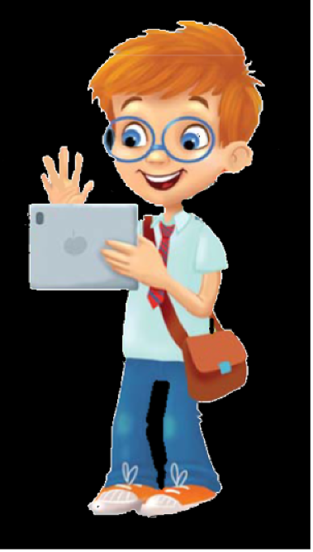
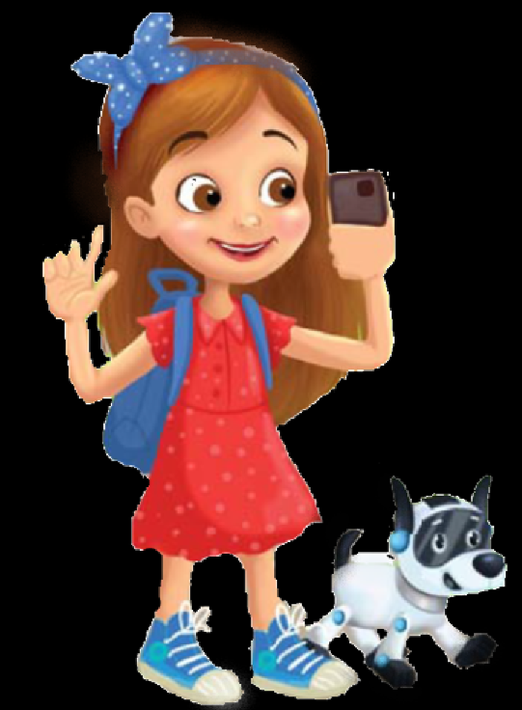
МИЛИОНЕР ОСМЕХА

Slide 2
16,000
1 000 000
8,000
4,000
500,000
2,000
250,000
1,000
125,000
500
64,000
300
32,000
200
100
За питање, кликни на жељени број осмеха.

Slide 3
1. Тастатура је скуп
A: тастера
Кликните на слово са тачним одговором.
Б: бројева
Г: рачунара
В: слова
Питање за 100 осмеха

Slide 4
НЕТАЧНО!
ПОКУШАЈ ПОНОВО!

Slide 5
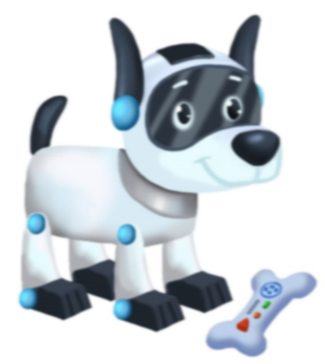
ПОГОДАК
Тачно!
100 осмеха
Кликни на Робија за ново питање!

Slide 6
2. Зашто је важан правилан положај тела приликом куцања на тастатури?
A: заштите рачунара
Кликните на слово са тачним одговором.
Б: очувања здравља
Г: уштеде струје
В: бржег рада
Питање за 200 осмеха

Slide 7
НЕТАЧНО!
ПОКУШАЈ ПОНОВО!

Slide 8
ПОГОДАК
Тачно!
200 осмеха
Кликни на Робија за ново питање!

Slide 9
3. Шта је састављено од великог броја непокретних слика које се веома брзо смењују?
A: апликација
Кликните на слово са тачним одговором.
Б: школска платформа
Г: бојанка
В: анимација
Питање за 300 осмеха

Slide 10
НЕТАЧНО!
ПОКУШАЈ ПОНОВО!

Slide 11
ПОГОДАК
Тачно!
300 осмеха
Кликни на Робија за ново питање!

Slide 12
4. Ворд је програм за обраду
A: фотографија
Кликните на слово са тачним одговором.
Б: музике
Г: текста
В: видео записа
Питање за 500 осмеха

Slide 13
НЕТАЧНО!
ПОКУШАЈ ПОНОВО!

Slide 14
Тачно!
ПОГОДАК
500 осмеха
Кликни на Робија за ново питање!

Slide 15
5.Приликом куцања текста, за прелазак у нови ред користимо тастер
A: CapsLock
Кликните на слово са тачним одговором.
Б: Enter
Г: Delete
В: Shift
Питање за 1 000 осмеха

Slide 16
НЕТАЧНО!
ПОКУШАЈ ПОНОВО!

Slide 17
Тачно!
ПОГОДАК
1 000 осмеха
Кликни на Робија за ново питање!

Slide 18
6. Интернет је
A: програм
Кликните на слово са тачним одговором.
Б: игрица
Г: дигитални уређај
В: рачунарска мрежа
Питање за 2 000 осмеха

Slide 19
НЕТАЧНО!
ПОКУШАЈ ПОНОВО!

Slide 20
Тачно!
ПОГОДАК
2 000 осмеха
Кликни на Робија за ново питање!

Slide 21
7. Инфлуенсер је
A: рачунарска игрица
Кликните на слово са тачним одговором.
Б: занимање
Г: програм
В: део рачунара
Питање за 4 000 осмеха

Slide 22
НЕТАЧНО!
ПОКУШАЈ ПОНОВО!

Slide 23
Тачно!
ПОГОДАК
4 000 осмеха
Кликни на Робија за ново питање!

Slide 24
8. Назив једног интернет прегледача је
A: Опера
Кликните на слово са тачним одговором.
Б: Концерт
Г: Биоскоп
В: Позориште
Питање за 8 000 осмеха

Slide 25
НЕТАЧНО!
ПОКУШАЈ ПОНОВО!

Slide 26
Тачно!
ПОГОДАК
8 000 осмеха
Кликни на Робија за ново питање!

Slide 27
9. Када претражујемо интернет користимо
A: кључна места
Кликните на слово са тачним одговором.
Б: кључне мисли
Г: кључне разлике
В: кључне речи
Питање за 16 000 осмеха

Slide 28
НЕТАЧНО!
ПОКУШАЈ ПОНОВО!

Slide 29
Тачно!
ПОГОДАК
16 000 осмеха
Кликни на Робија за ново питање!

Slide 30
10. Дигитални углед се стиче
A: програмирањем
Кликните на слово са тачним одговором.
Б: дугим играњем игрица
Г: лепим понашањем
В: скупим телефоном
Питање за 32 000 осмеха

Slide 31
НЕТАЧНО!
ПОКУШАЈ ПОНОВО!

Slide 32
Тачно!
ПОГОДАК
32 000 осмеха
Кликни на Робија за ново питање!

Slide 33
11. Ознаке које обележавају прилагођеност садржаја видео игара зову се
A: ПЕГИ ознаке
Кликните на слово са тачним одговором.
Б: МЕГИ ознаке
D: БЕГИ ознаке
C: РЕГИ ознаке
Питање за 64 000 осмеха

Slide 34
НЕТАЧНО!
ПОКУШАЈ ПОНОВО!

Slide 35
Тачно!
ПОГОДАК
64 000 осмеха
Кликни на Робија за ново питање!

Slide 36
12. Број телефона Центра за безбедност деце на интернету је
A: 18933
Кликните на слово са тачним одговором.
Б: 13389
Г: 13983
В: 19833
Питање за 125 000 осмеха

Slide 37
НЕТАЧНО!
ПОКУШАЈ ПОНОВО!

Slide 38
Тачно!
ПОГОДАК
125 000 осмеха
Кликни на Робија за ново питање!

Slide 39
13. Алгоритам у коме се сваки корак извршава само једном је
A: са понављањем корака
Кликните на слово са тачним одговором.
Б: циклични
Г: линијски
В: са гранањем
Питање за 250 000 осмеха

Slide 40
НЕТАЧНО!
ПОКУШАЈ ПОНОВО!

Slide 41
Тачно!
ПОГОДАК
250 000 осмеха
Кликни на Робија за ново питање!

Slide 42
14. Скреч је
A: видео игра
Кликните на слово са тачним одговором.
Б: програмски језик
Г: део рачунара
В: опрема
Питање за 500 000 осмеха

Slide 43
НЕТАЧНО!
ПОКУШАЈ ПОНОВО!

Slide 44
Тачно!
ПОГОДАК
500 000 осмеха
Кликни на Робија за ново питање!

Slide 45
15. Избаци уљеза.
А: група блокова Управљање
Кликните на слово са тачним одговором.
Б: група блокова Звук
Г: група блокова Изглед
В: група блокова Слика
Питање за 1 000 000 осмеха

Slide 46
НЕТАЧНО!
ПОКУШАЈ ПОНОВО!

Slide 47
Тачно!
ПОГОДАК
1 000 000 осмеха
Кликни и сазнај Динину, Смартијеву и Робијеву поруку за КРАЈ.

Slide 48
Браво, другари! Показали сте сјајно знање...
...и освојили много осмеха!

